Slide 1





GUIDE DE BONNES PRATIQUES
École française de Formation
?
LA VEILLE INFORMATIONNELLE
Le process
Les outils
Le quizz

Slide 2







?
POURQUOI DEVONS NOUS APPLIQUER UNE VEILLE INFORMATIONNELLE
Une VEILLE est un processus permettant :
Comprendre les évolutions des concepts, outils, tendances dans son domaine
Se positionner sur des opportunités et d’orienter une stratégie
Anticiper les risques, identifier les menaces
Améliorer son image de marque
Valoriser son expertise
Domaines
Expertise métiers
Règlementaire
Technologique
Andragogie
Qualiopi
Les outils de veille
Aller vers les outils
Revenir à l’Accueil

Slide 3




?
POURQUOI DEVONS NOUS APPLIQUER UNE VEILLE INFORMATIONNELLE
Le but de cette veille est de permettre aux formateurs et à l’équipe pédagogique de découvrir et d’exploiter efficacement les outils innovants et de valoriser l’apprentissage, de partager les informations et communiquer, de collaborer efficacement sur les différents programmes de formation, de partager son expérience et d’utiliser les ressources pédagogiques existantes.
Quand on partage un bien matériel on le divise, quand on partage un bien immatériel on le multiplie.
Serge Soudoplatoff
auteur
ANDRAGOGIE
Source Digiformag
Revenir à l’Accueil

Slide 4


?
POURQUOI DEVONS NOUS APPLIQUER UNE VEILLE INFORMATIONNELLE
L’objectif est de mettre à jour les données règlementaires concernant la formation professionnelle. Cela permet de mettre en place des actions en cohérence avec le cadre définit par la loi et sous l’autorité de France compétences
RÈGLEMENTAIRE
COFRAC : Le Comité français d’accréditation est une association chargée de délivrer les accréditations aux organismes intervenant dans l'évaluation de la conformité en France. Plus précisément, il s'agit d'une association loi de 1901 à but non lucratif, fondée en 1994 à Paris par les pouvoirs publics.
Elle intervient notamment dans la délivrance de la certification QUALIOPI
Revenir à l’Accueil

Slide 5

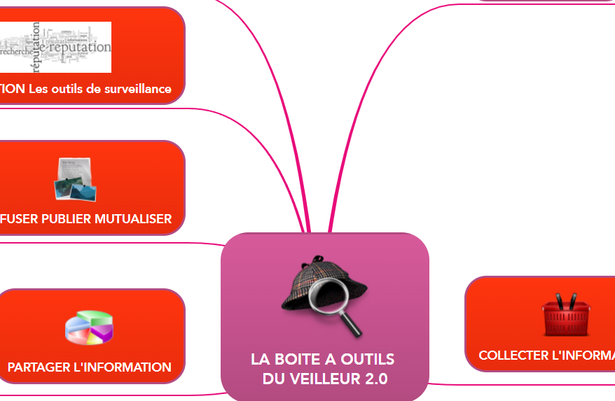
?
POURQUOI DEVONS NOUS APPLIQUER UNE VEILLE INFORMATIONNELLE
Les outils numériques évoluent rapidement; il est nécessaire de mener une veille constante; cela permet de:
gagner du temps et en efficacité
De s’adapter aux habitudes des prospects
Communiquer avec la plus large audience possible
Les outils de veille
L’arbre heuristique des outils numérique de veille
Source Olivier LEGRAND
Revenir à l’Accueil

Slide 6
Le process ou diagramme des opérations
collecte des informations et sources via Pearltrees ou Feedly (approche quantitative)
Mise en page du document via suite bureautique
Phase 3
Phase 2
Phase 4
Stockage sur le drive dédié
Réunion de travail
munie de son bloc-notes (OneNote) on se met d’accord sur les thématiques et mots-clés via un brainstorming(Jamboard ou tableau blanc)
On définit les objectifs et les tâches sur Asana
Réunion de travail
En présentiel ou distanciel avec Slack ou teams
Phase 5
Contrôle qualité, conformité avec les objectifs fixés ou lois.
Phase 1
Identification d’une problématique
Revenir à l’Accueil

Slide 7










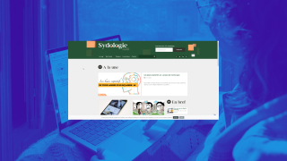

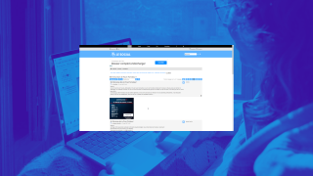


CURATION
Certains outils de curation font de l’agrégation de flux RSS
La curation est l’action de collecter et de classer les informations en provenance du web. La plupart des outils de curation sont des SAAS(Software As A Service) c’est-à-dire des logiciels hébergés sur le web via un cloud et permettant de se connecter à son compte depuis n’importe quel appareil.
Les outils
Pearltrees

Slide 8
CURATION
Les sites internet et les blogs représentent une part majoritaire des sources de curation. Par l’intermédiaire des moteur de recherche (71,596 recherches Google sont effectuées par seconde selon le site la fabrique du net)
Les outils
Sydologie

Slide 9
CURATION
Les réseaux sociaux permettent d’échanger des informations de manière rapide pratiquement en tant réel mais souvent la fiabilité de la source est contestée. La loi contre la manipulation de l’information du 20 novembre 2018vise à permettre de mieux lutter contre les infox (hoax ou fakes news : fausses informations partagées sur les réseaux et à informer sur les bons usages du web (Netiquette)
Les outils
Linkedin

Slide 10
CURATION
Les Newsletters (lettres d’information ou info-lettres) sont des emails programmés permettant d’atteindre un grand nombre de cible. La newsletter est souvent à caractère publicitaire, commercial, d’actualité, de sensibilisation, requiert donc une base de données d’informations personnels dont la collecte est régit par la Règlementation Générale pour la Protection des Données-personnelles-(RGPD)
Les outils
Newsletter

Slide 11
CURATION
Les forums sont des plateformes permettant aux utilisateurs de discuter ou de poser des questions de manière asynchrone (le chat est une espace de discussion synchrone) sur des sujets (topics) liés à une thématique et arbitrés par un modérateur.
Les outils
Voir le tuto
Forum

Slide 12


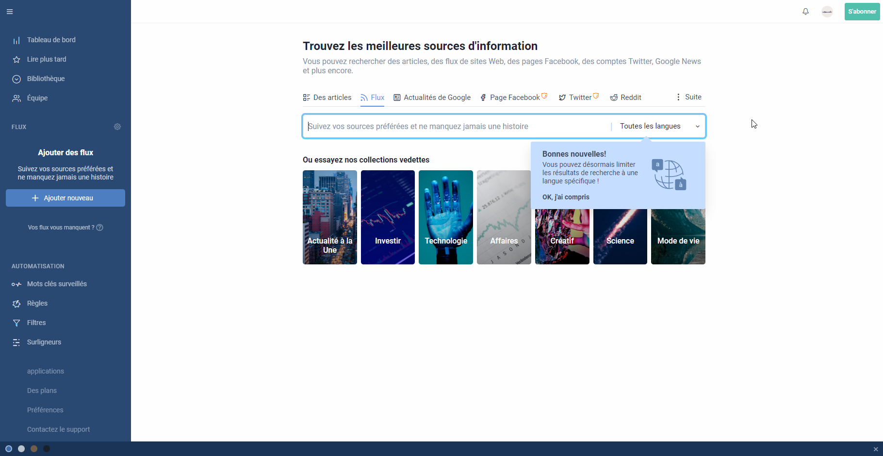
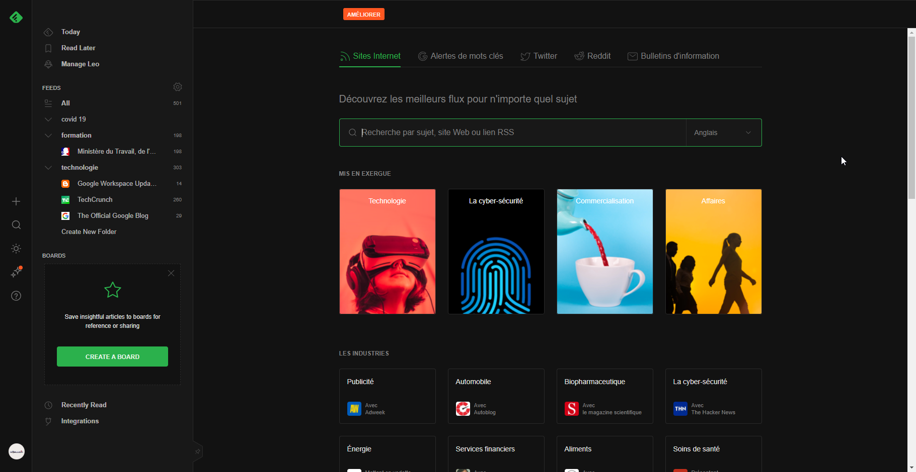
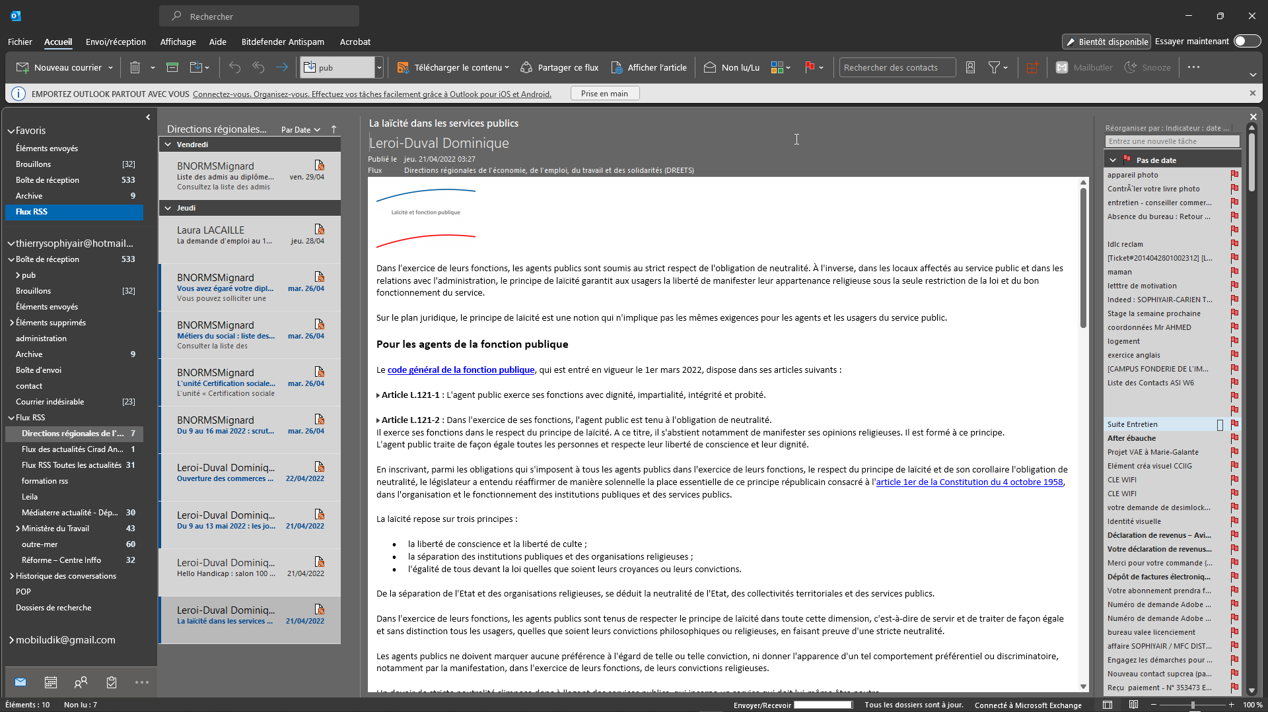
Voir le tuto
AGRÉGATION
Certains outils de curation font de l’agrégation de flux RSS
Un agrégateur est un outil permettant d’automatiser une veille. Pour cela il va, via un lien appelé flux RSS, collecter des données, des articles traitant du thème ou incluant les mots-clés donnés.
Les outils
Voir le tuto
Inoreader
Feedly
Outlook
Le + :
Simplicité
Le + :
on aime son interopérabilité
Le + :
complet et entièrement paramétrable

Slide 13
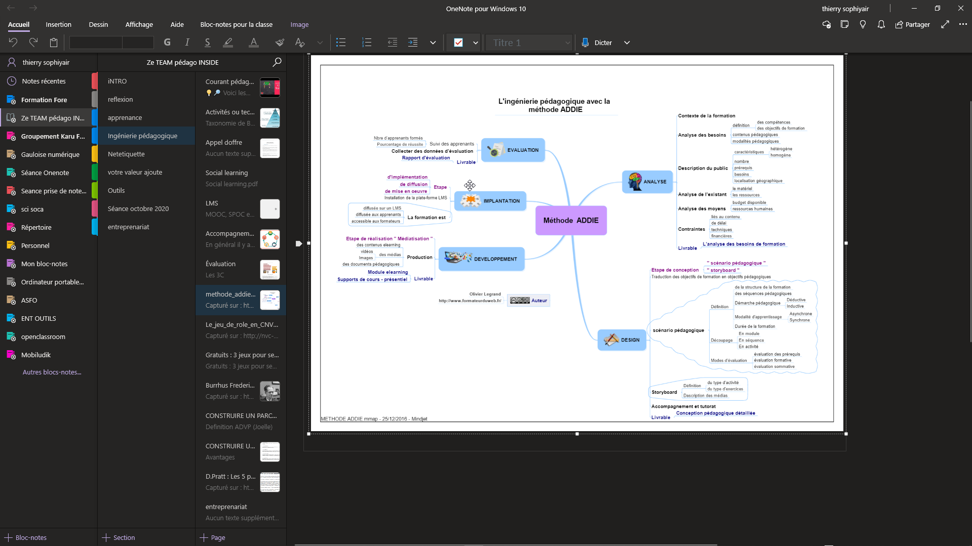
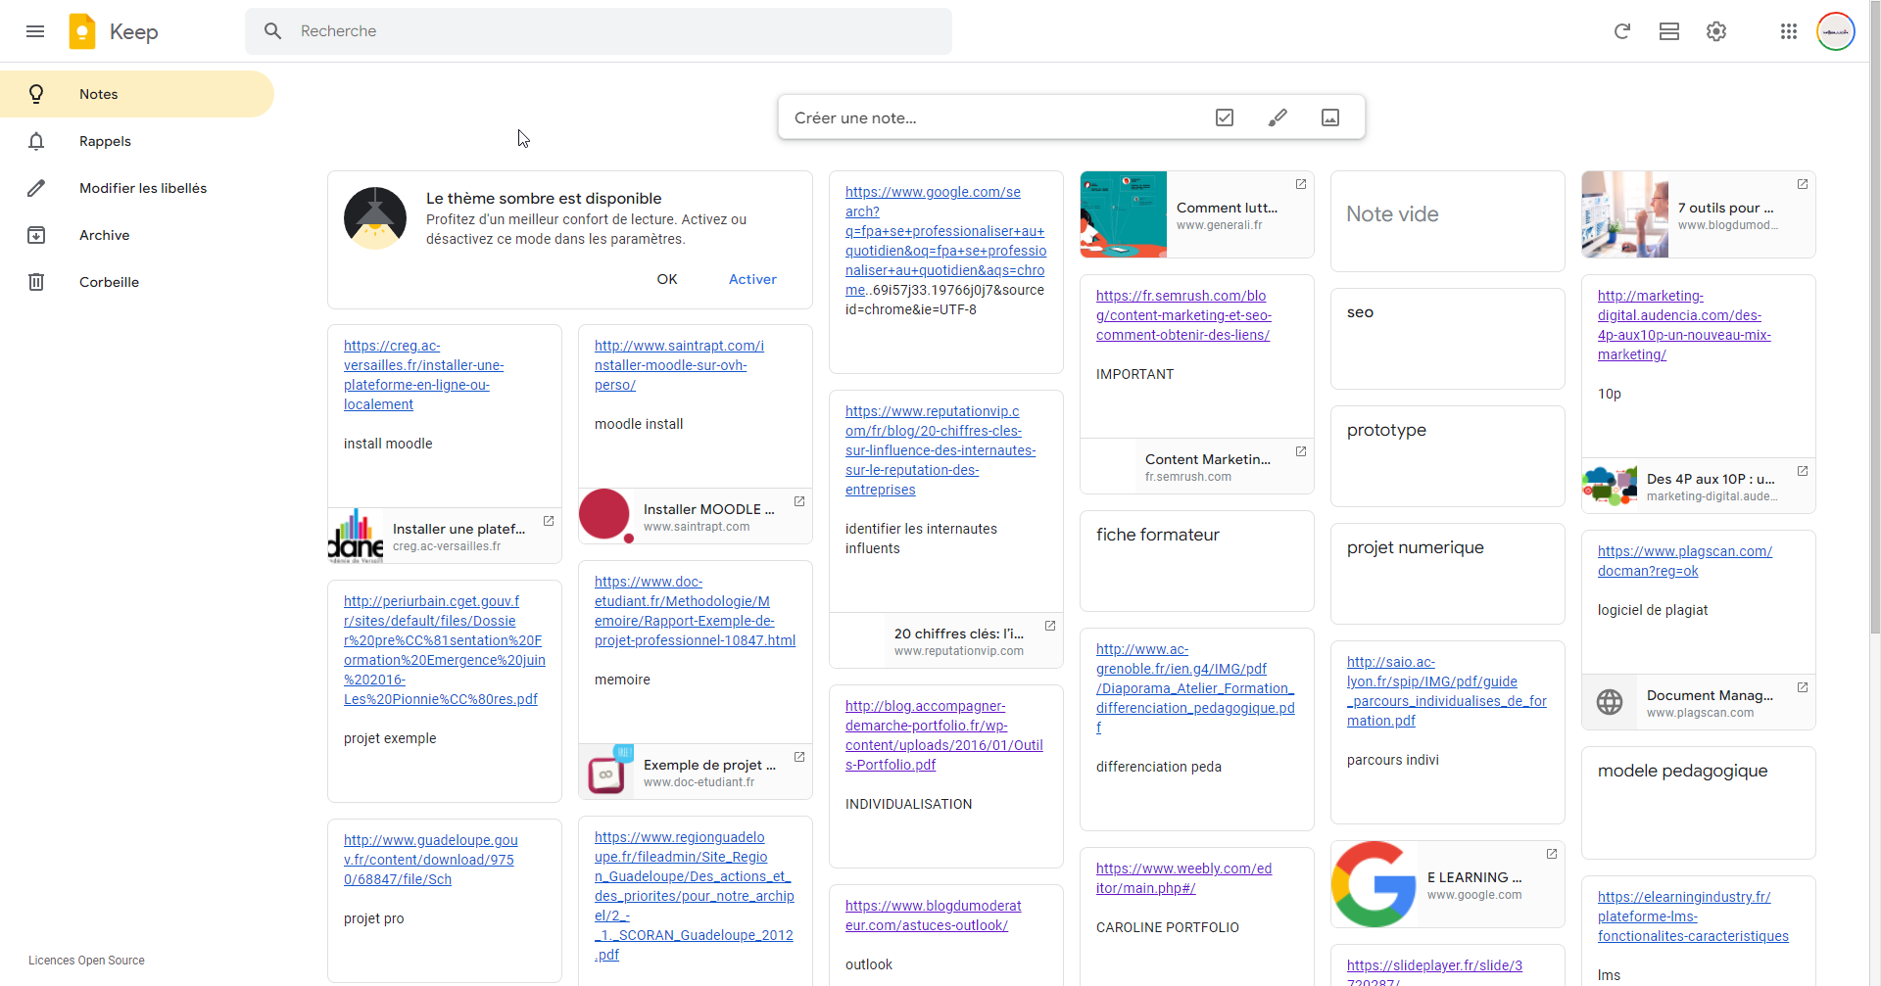
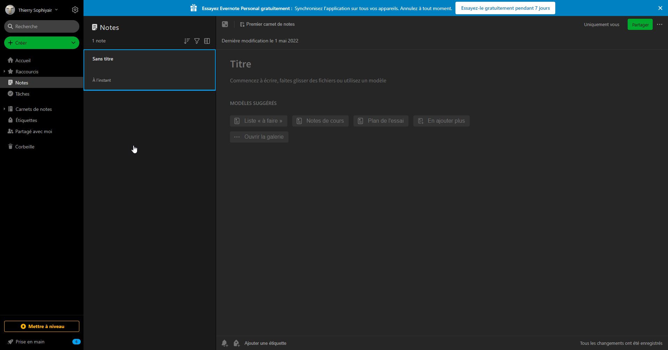
Certains outils de curation font de l’agrégation de flux RSS
STOCKAGE
Le stockage via le cloud tel que Google drive, One Drive, Dropbox permet de partager les ressources multimédia. Dans cette section on privilégie les interface qui permettent de mieux gérer la disposition des drives et d’implémenter des annotations.
Les outils
Voir le tuto
OneNote
Google Keep
Evernote
Le + :
aspect graphique de OneDrive
Le + :
15 Go disponible par le drive environnement Google
Le + :
Gestion des étiquettes ou mots-clés

Slide 14
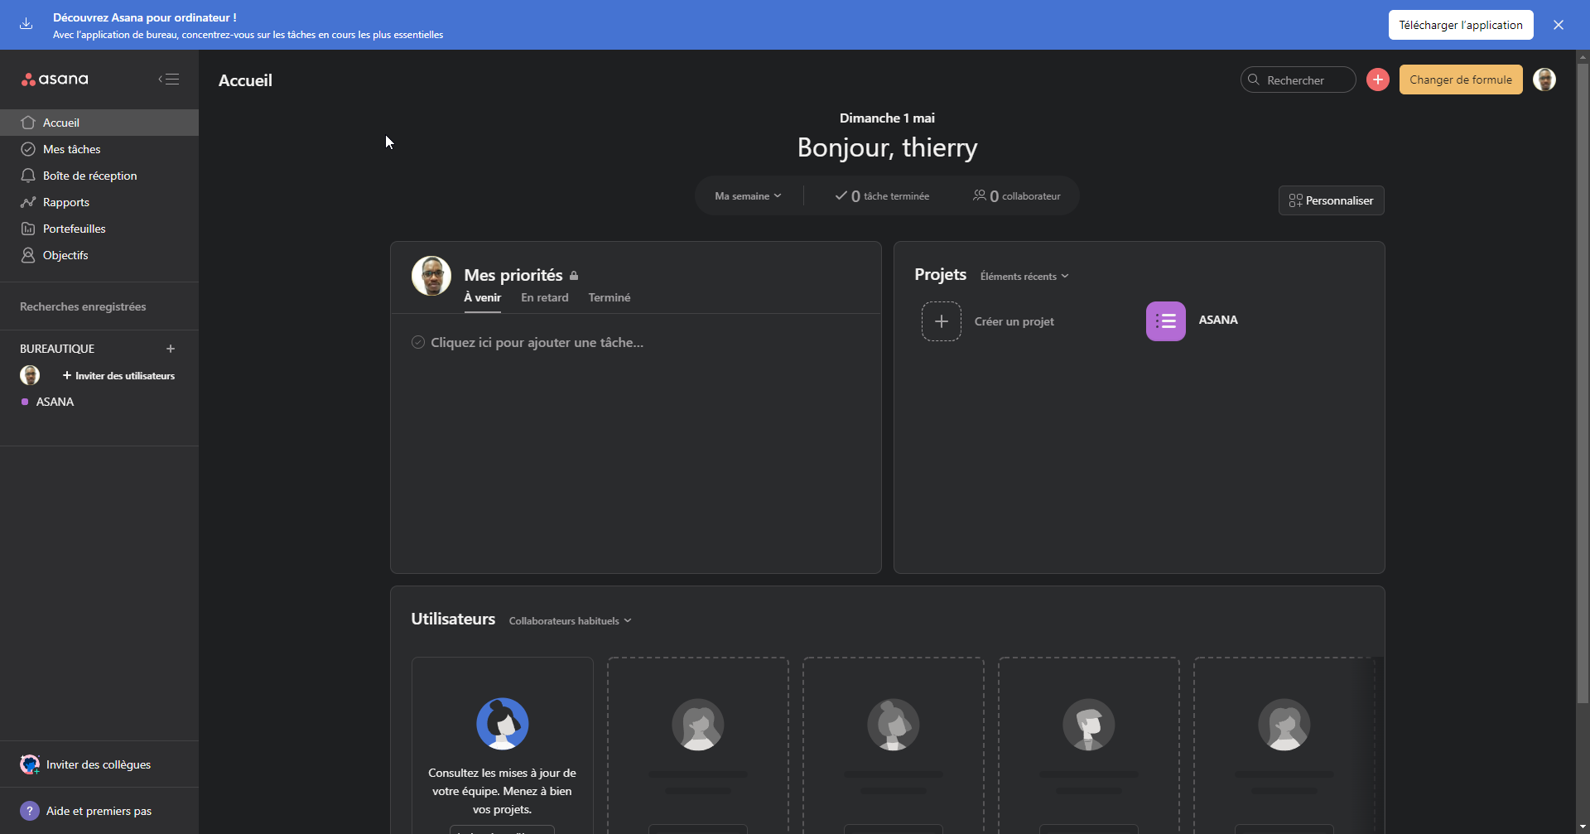
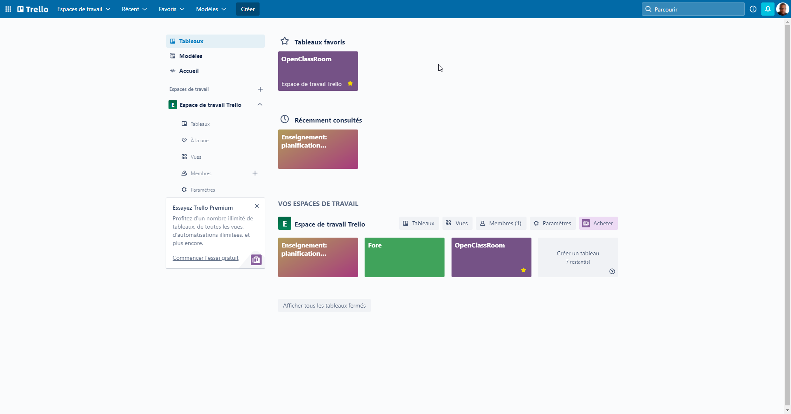
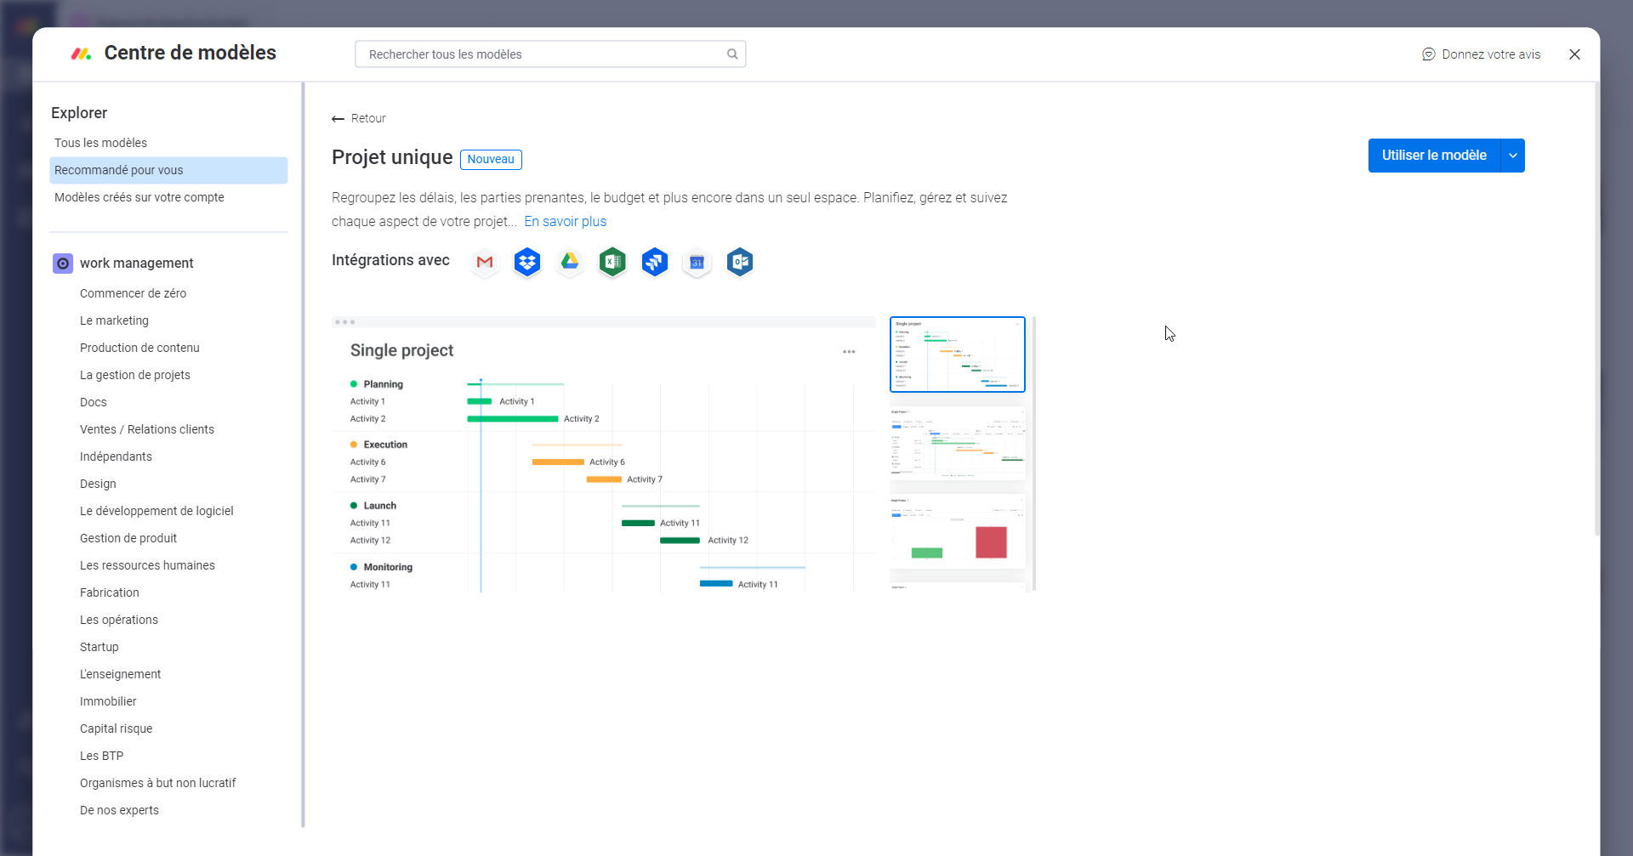

Certains outils de curation font de l’agrégation de flux RSS
COLLABORATION
Le travail collaboratif est un idéal pour nombre d’entreprises – et d’employés. C’est avant tout la gestion du travail en équipe; il inclut la communication, la planification des tâches par membre à la maniére d’un diagramme de Gantt. 28 % des salariés déclarent travailler en mode collaboratif au quotidien, et 58 % d’entre eux estiment que la culture collaborative est en progrès au sein de leur entreprise (enquête Ipsos/OpenMinde Kfé).
Les outils
Voir le tuto
Asana
Trello
Monday
Le + :
complet
Le + :
simple
Le + :
design

Slide 15
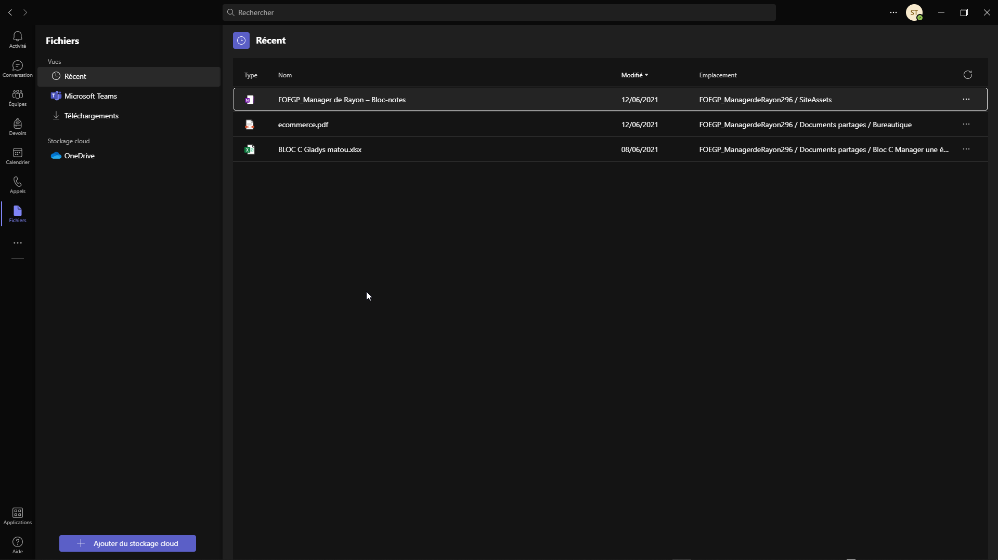
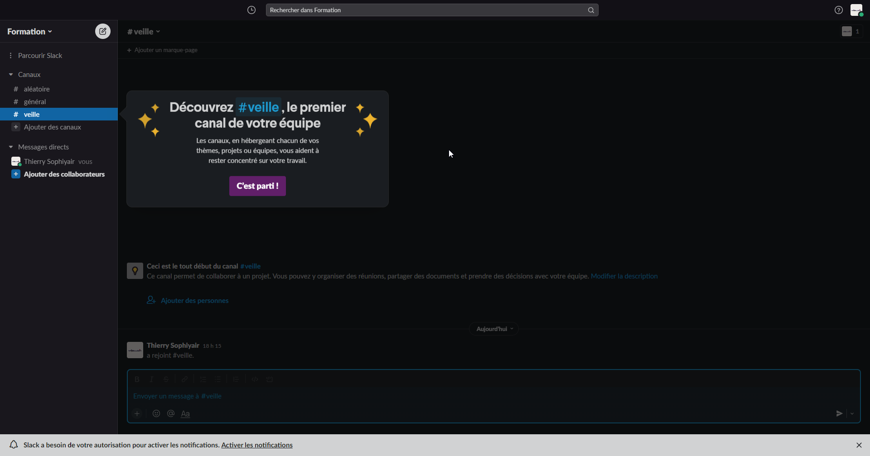

Certains outils de curation font de l’agrégation de flux RSS
Autres outils
Pour compléter notre environnement numérique de travail, on implémente quelques outils additionnels car la veille comprend aussi les étapes de transmission de l’information.
Les outils
Voir le tuto
Excel
Teams
Slack
Le + :
aspect graphique de OneDrive
Le + :
aspect graphique de OneDrive
Le + :
aspect graphique de OneDrive

Slide 16

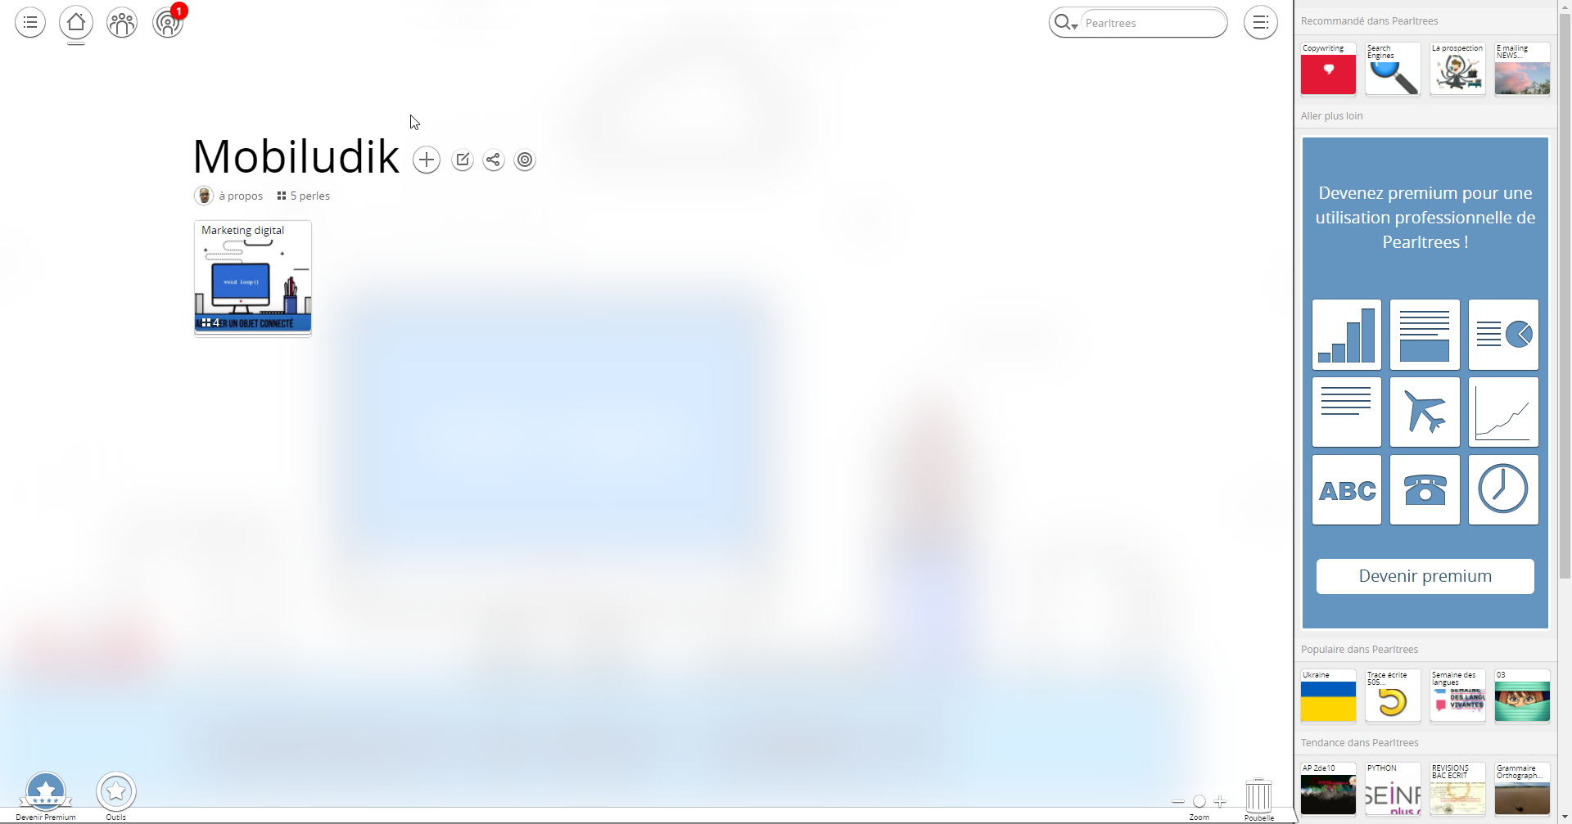

Slide 17
PearlTrees
PearlTrees a retenu mon attention car il offre la possibilité de créer des dossiers par thématique que l’on peut archiver au format ZIP, de partager ses dossiers, de faire du benchmarking sur des thèmes existants et cela de manière simple et intuitive. disponible en appli mobile. On dispose d’un espace cloud d’un volume d’ 1 Go pouvant contenir du texte, des liens, des images des vidéos. La version premium permet de rendre privé les dossiers
Voir aussi Feedly, Netvibes, Google Alertes, Flipboard, Scoopit
Voir le tuto

Slide 18
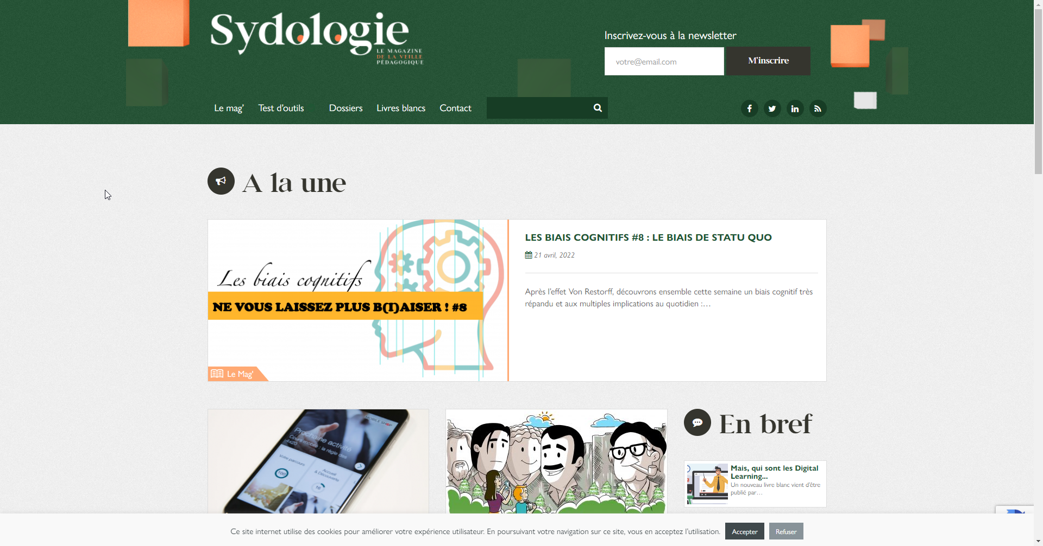

Slide 19
Sydologie
Le site Sydologie est reconnu dans la communauté des pédagogue car il propose des outils pédagogiques innovants et efficaces. La possibilité de télécharger gratuitement des livres blancs est un vrai plus pour ceux qui veulent s’autoformer. Les questions d’actualité sont traitées grâce à la section « le Mag » et la possibilité de rester connecté aux éditeurs via pléthore d’outils.
Voir aussi digiformag, Usabilis, formateur du web

Slide 20
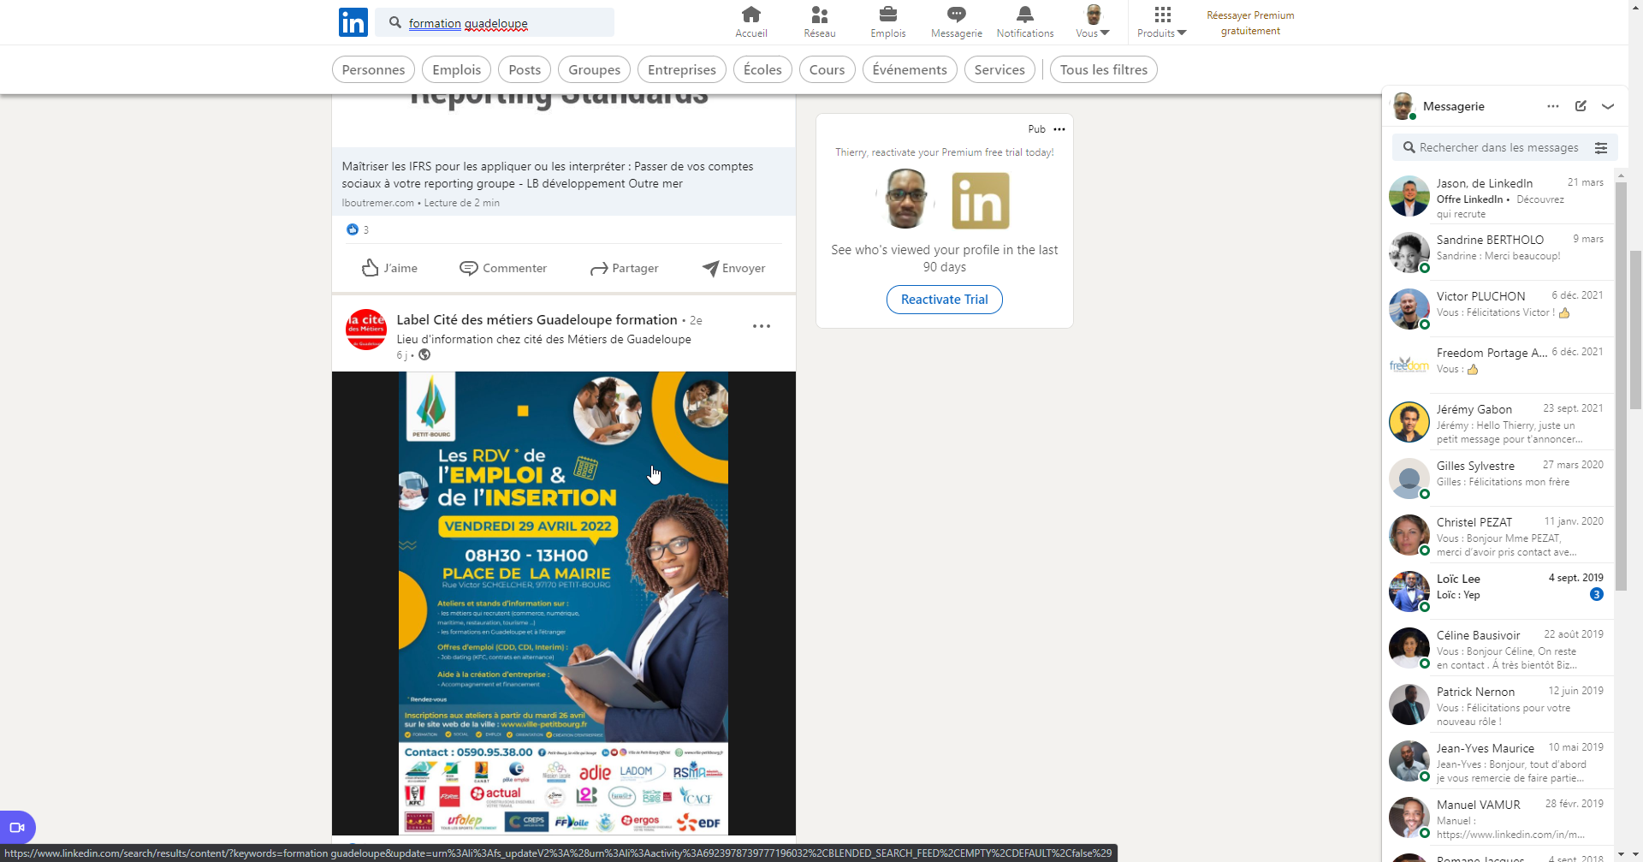

Slide 21
LinkedIn
Le réseau social LinkedIn est destiné au réseautage professionnel. Il intègre des outils permettant de mettre en avant ses expériences et compétences, de mettre en relation les demandeurs d’emploi aux employeurs; il intègre énormément de ressources métier permettant la co-formation; L’algorithme met avant les éditeurs de contenu confirmés et valorise l’information qualifiée.
Voir aussi Facebook, Twitter, Instagram
Autres sources

Slide 22




@EscouadeEDU,
@LeCADRE21,
@recitqc,
@carrefour_edu,
@EducationQC
@ecolebranchee
https://www.facebook.com/groups/lesticeneducation/
Source Laurie Couture
https://ecolebranchee.com/

Slide 23


Slide 24
NewsLetter
La Newsletter est surtout un outils de marketing digital car il permet à l’éditeur d’offrir un service d’information et de fidélisation. C’est aussi un bon moyen pour les internautes de faire de la curation de manière automatique. La plupart des sites ou blog d’information propose la newsletter à leur adhérent.

Slide 25
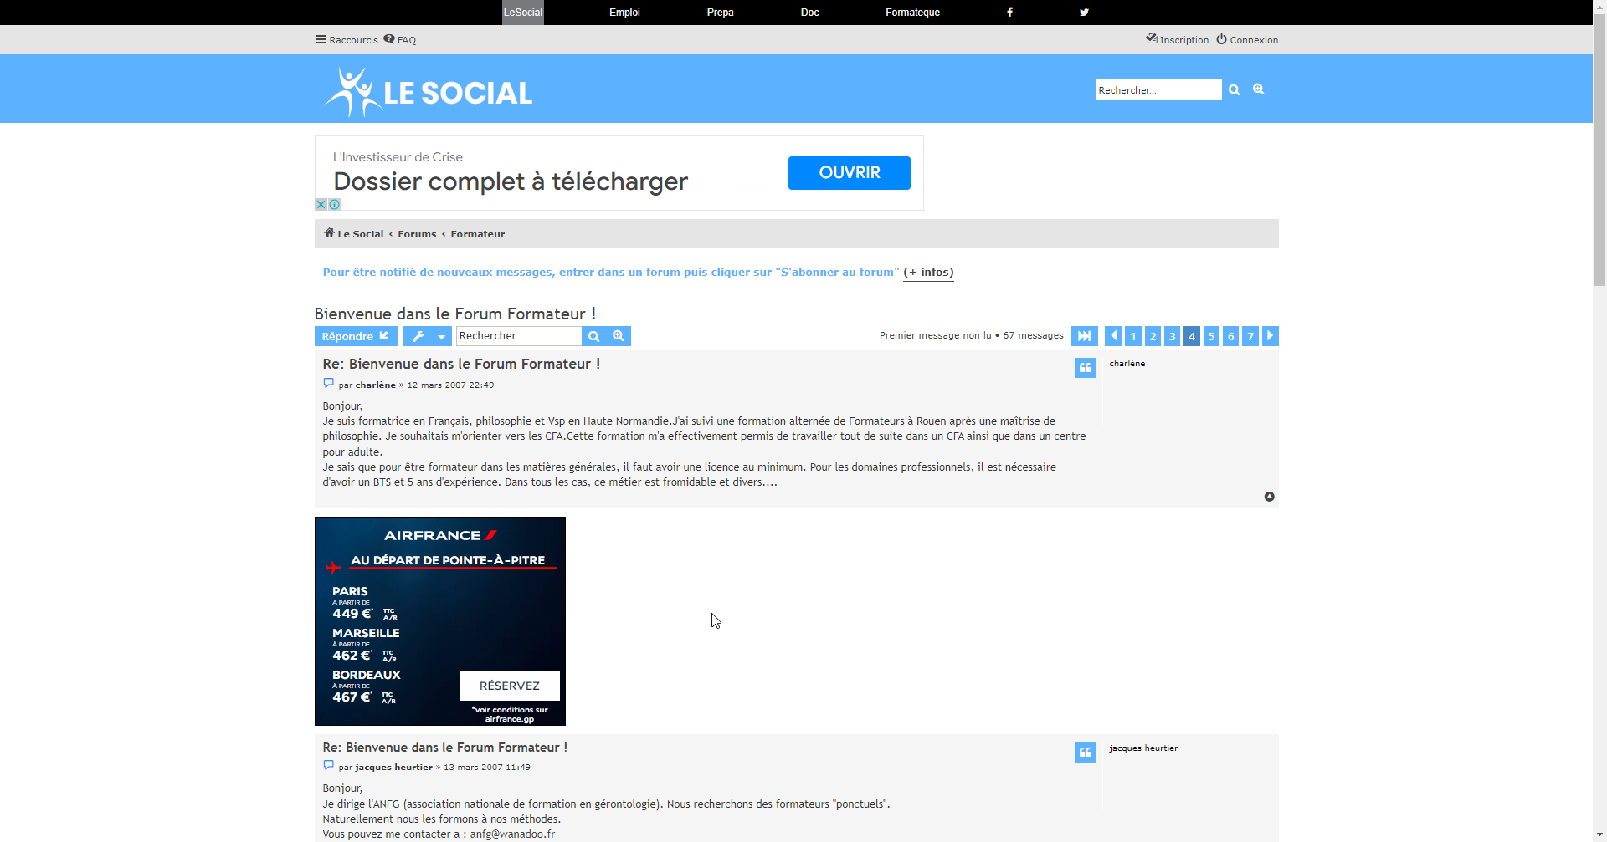

Slide 26
Forum
Le Forum (ou chat en synchrone) est destiné à être informé de manière précise sur une problématique spécifique. En étant par nature individuelle, la réponse apportée peut servir aux personnes dont la difficulté ou la question posée est similaire.
Très efficace pour faire valoir l’intelligence collective le forum nécessite l’intervention du gardien du cadre (comme le veut le concept de Nonaka la spirale des connaissance) en la qualité du modérateur.

Slide 27

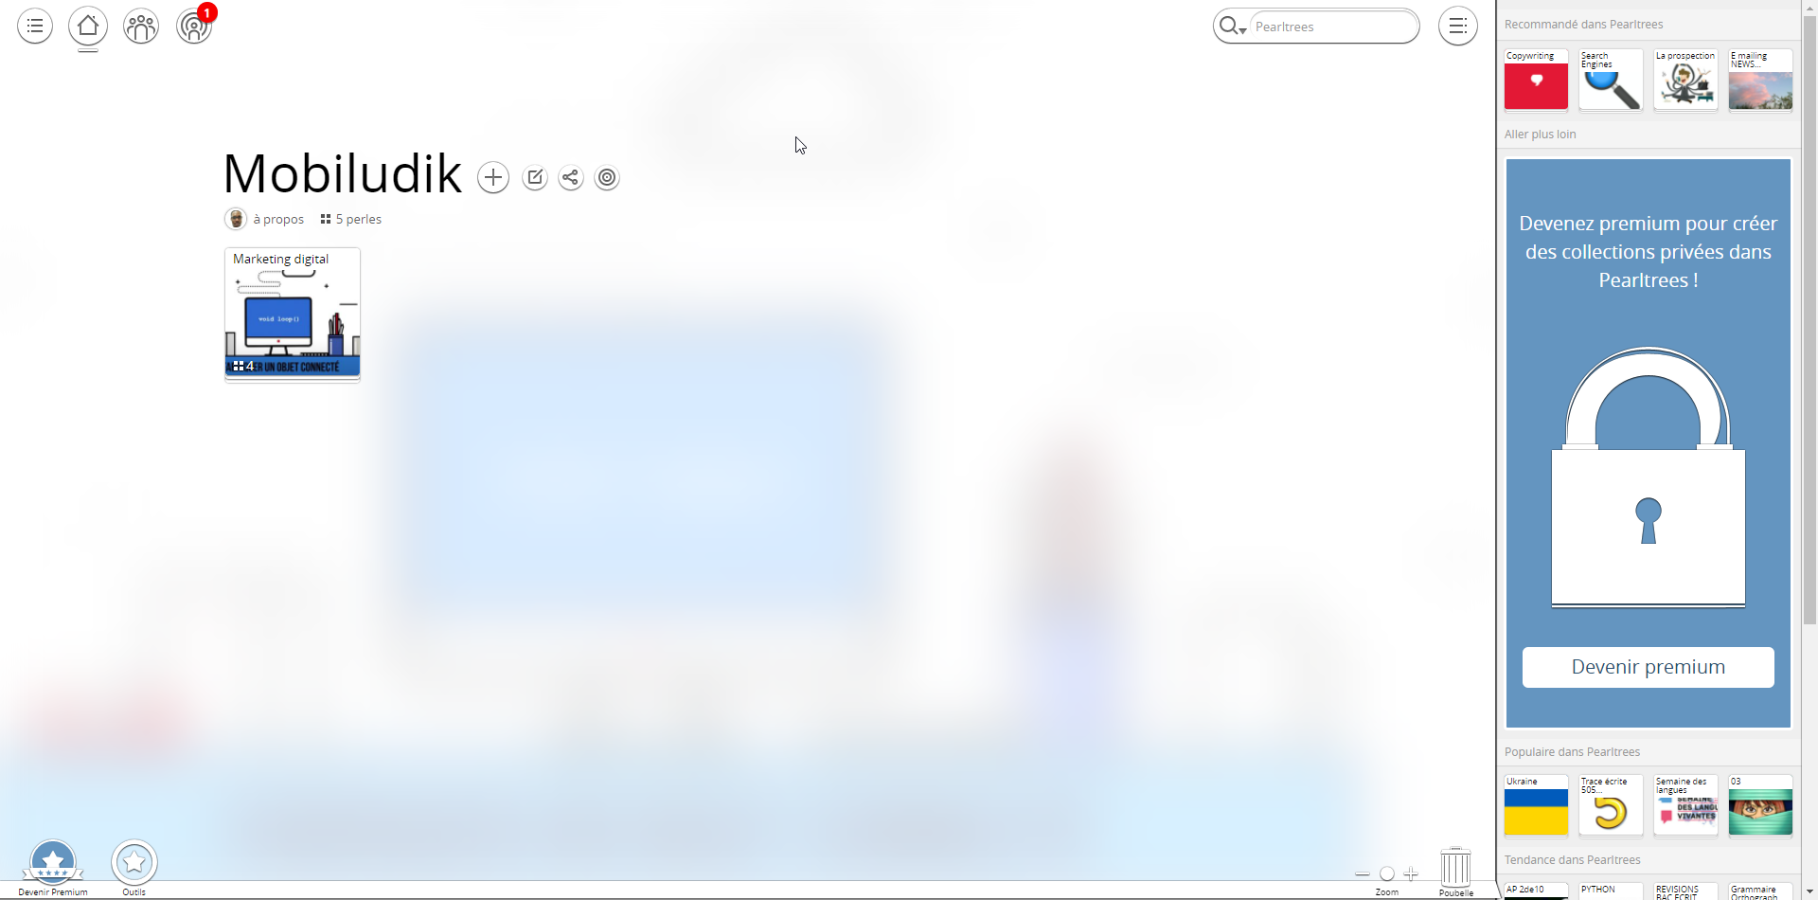
Site de l’éditeur
Voir la vidéo
1
L’interface

Slide 29

Accès aux données du compte

Slide 30
Accès à « Mes collections »

Slide 31
Accès à « Mon réseau »

Slide 32
Accès à « Mes recommandations »

Slide 33
Ajouter un dossier

Slide 34
Ajouter un dossier

Slide 35
Partager les dossiers

Slide 36
Les collections dossiers traitant du même thème proposés par les membres

Slide 37
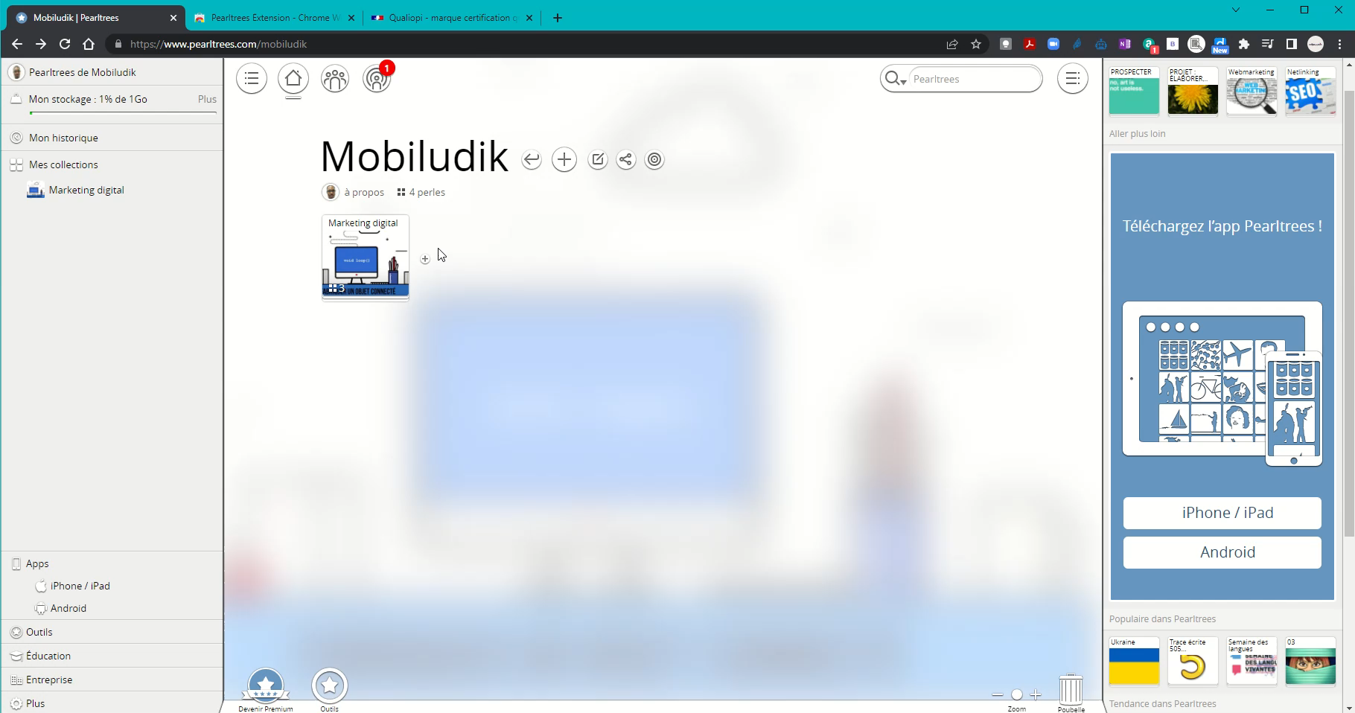
Créer un dossier
VIDÉO

Slide 38
Les Bons usages
Citez ses sources
Vérifiez la légitimité de la source
Mettre à jour les informations
Partagez les données en priorisant du plus importants au moins importants
Revenir à l’Accueil

Slide 39


Félicitations
n
i
t
é
c
i
l
o
s
i
t
F
a
Vous avez atteint vos objectifs. Vous êtes désormais prêt à garantir une qualité de service sans faille.
Merci d’avoir suivi cette présentation dédiée à la veille informationnelle.
Aussi nous reviendrons vers vous d’ici quelques temps pour connaître votre progression vis-à-vis des outils que nous venant de montrer. Nous comptons sur vous pour nous faire remonter toutes les difficultés rencontrées durant cette phase de test.
Bien à vous,
Thierry SOPHIYAIR-CARIEN

Slide 40

Crédit image Adobe Stock

